Slide 1
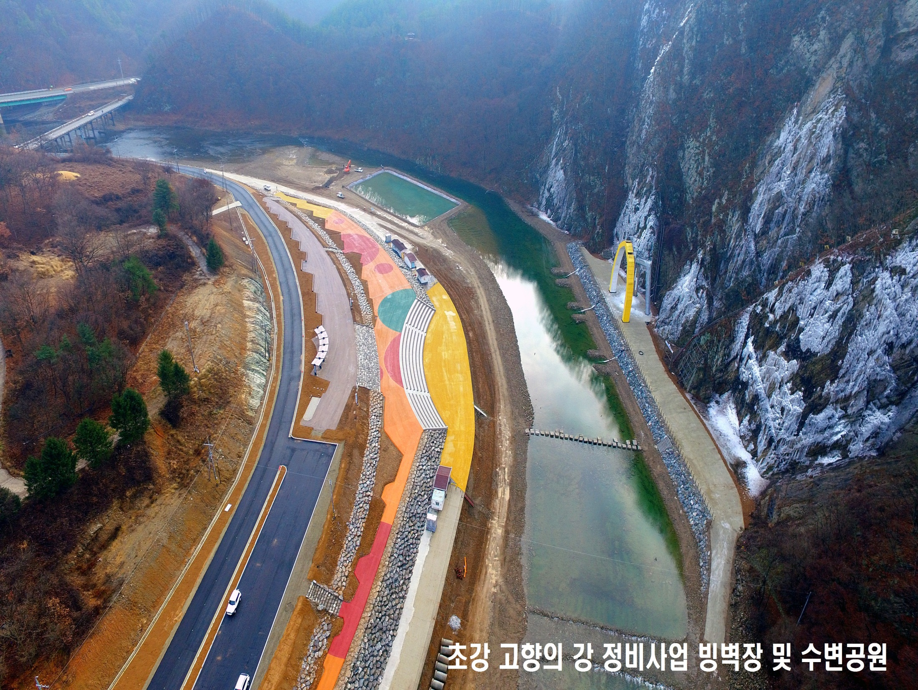
안전관리과
안전관리과

Slide 2
8-1. 2017 재난대응 안전한국훈련
기 간 : 2017. 10. 30. (월) ~ 11. 03. (금) (5일간)
훈련유형 : 다중이용시설 대형화재 및 붕괴
주 관 : 행정안전부, 충청북도, 영동군(국가 종합훈련)
참여기관 : 영동소방서 등 19개 유관기관 및 민간단체
주요 훈련일정
- 10. 30. (월) : 전직원 비상소집훈련, 도상훈련
- 10. 31. (화) : 소소심캠페인(소화기, 소화전, 심폐소생술)
- 11. 01. (수) : 민방위연계 지진대피훈련
- 11. 02. (목) : 현장훈련(영동체육관)
- 11. 03. (금) : 불시 기능훈련(메시지훈련)
추진내용 : 「재난 및 안전관리 기본법」에 의한 재난대비훈련
Notes:
2

Slide 3
8-2. 2017년 하반기 특정관리대상시설 일제조사 및 정기점검
2017. 9. 01. ~ 10. 31. / 105개소 / 시설별 관리담당자
내 용 : 시설별 변동사항파악 및 안전등급평가
8-3. 2017년 하천점 · 사용허가 연장추진
2017. 10. 01. ~ 11. 30. (2개월간) / 1,020명
- 하천점용기간이 2017. 12. 31.로 만료되는 하천점용자

Slide 4
8-4. 소하천정비 및 유지관리사업 추진
사 업 명 | 사업량(km) | 사업비 (백만원) | 추 진 내 용 | 공정률(%)
계 | 16건 | 3,456
죽산소하천 정비사업(보조) | L = 0.9 | 1,500 | ·호안공 | 80%
관리소하천 정비사업(보조) | L = 3.1 | 500 | ·호안공 | 80%
오정소하천 정비사업(보조) | L = 2.2 | 360 | ·보상추진 | 80%
누교소하천 정비사업[자체) | L = 0.12 | 96 | ·준공 | 100%
큰대실소하천 정비사업(자체) | L = 0.2 | 70 | ·준공 | 100%
안내소하천 정비사업(자체) | L = 0.3 | 150 | ·토공 및 호안공 | 60%
중심이소하천 정비사업(자체) | L=0.1 | 150 | ·토공 및 호안공 | 50%
소하천 유지관리사업(자체) | 탑선천 외 8건 | 630 | ·토공 및 호안공 | 80%

Slide 5
8-5. 재해위험지구 정비사업 추진
사 업 명 | 사 업 량 | 사업비 (백만원) | 추진내용 | 집행률 (%)
4건 |  | 49,707
용암 재해위험지구 | ·유수지 정비 1식 ·배수펌프설치 1식 | 3,861 | ·관리도로 정비 ·기계설비 설치 | 85%
구촌 재해위험지구 | ·유수지 정비 1식 ·배수펌프설치 1식 | 3,300 | ·사전설계심사 이행 ·공법심의 이행 | 40%
마산 재해위험지구 | ·축제및보축 L=2.86km ·교량재가설 3개소 등 | 41,546 | ·보상지급 ·공사, 건설사업관리용역 집행 및 착공 | 65%
월류 급경사지 위험지구 | ·급경사지정비 L=150m | 1,000 | ·토공(경사완화) 및 부대공 | 30%

Slide 6
8-6. 2017년 민방위 보충 1차 교육·훈련 실시
구 분 | 일 시 | 장 소 | 대 상
민방위 교육 | 2017. 10. 13. (금) 오전(09:00~13:00) 오후(14:00~18:00) | 읍사무소 3층 대회의실 | 민방위대원 1~4년차
민방위 훈련 | 2017. 10. 13. (금) 07:00 | 각 읍면사무소 | 민방위대원 5년차 이상
8-7. 2017년 영동군 자율방범대 체육대회
2017. 10. 15. (일) 10:00 / 과일나라 테마공원 / 500명
내 용 : 자율방범대 체육대회 및 노래자랑 실시 등
※ 군수님 하실 일 : 축사 및 표창 수여
8-8. 제22회 영동군 의용소방대 기술경연대회
2017. 10. 24. (화) 10:00 / 과일나라 테마공원 / 600여명
※ 군수님 하실 일 : 축사 및 표창 수여

